Slide 1
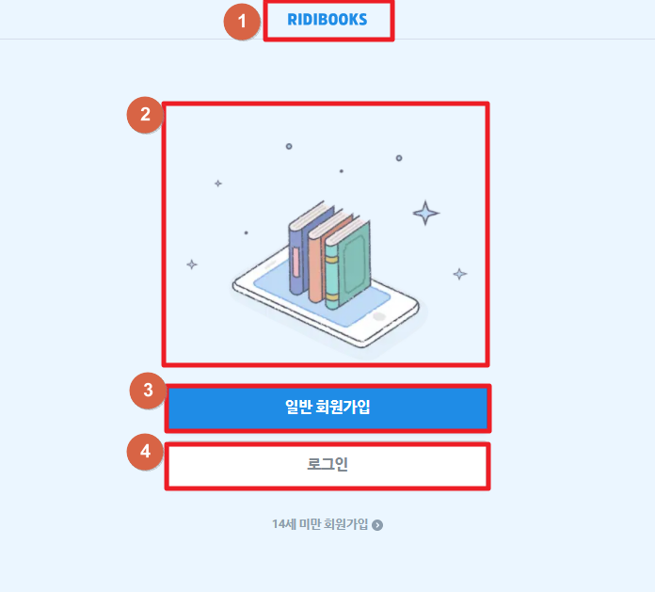
회원가입 클릭 한 이동 페이지
회원가입 클릭 한 페이지
1 | 클릭 시 메인페이지 이동
2 | 책 이미지(기능없음)
3 | 클릭 시 회원가입 페이지 이동
4 | 클릭 시 로그인 페이지 이동

Slide 2
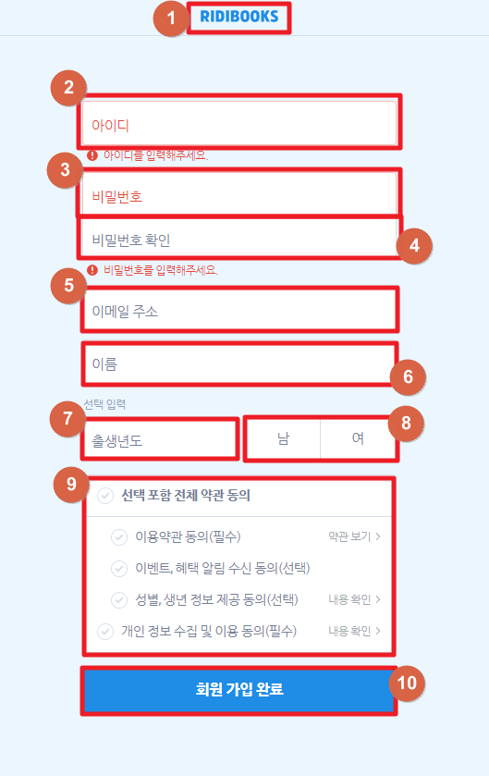
회원가입 입력란
* 공통 : 박스 마우스 올릴 시 테두리 색상 변화
(회색) / 클릭 시 테두리 색상 변화(파란색)
번호 | 제목 | 네임값
2 | 아이디 | id
3 | 비밀번호 | pw
4 | 비밀번호확인 | checkPw
5 | 이메일주소 | email
6 | 이름 | name
7 | 출생년도 | birth
8 | 남/여 | gender
9-1 | 이용약관 동의 | termsOfUse
9-2 | 이벤트,혜택알림 수신 동의 | event
9-3 | 성별, 생년 정보 제공 동의 | gblnformation
9-4 | 개인 정보 수집 동의 | Agreement
1. 클릭 시 메인페이지 이동
2. 클릭 시 5~20 문자를 입력하세요 입력란 위에 뜨기
3. 클릭 시 8자 이상 영문/숫자/특수문자를 적어주세요 입력란 위에 뜨기
4. 클릭 시 비밀번호 재확인 입력란 위에 뜨기
5. 클릭 시 이메일 주소 입력 입력란 위에 뜨기
6. 클릭 시 이름 입력 입력란 위에 뜨기
7. 클릭 시 예:1971 입력란 위에 뜨기
8. 클릭 시 배경색상 변화
9-1 클릭 시 전체 체크박스 체크
9-2,3,4 클릭 시 체크박스 색상 변화
10. 클릭 시 회원가입 완료 페이지 이동

